Slide 1
中层管理者领导力 提升培训教程
博富特咨询
全面
专业
实用

Slide 2
关于博富特
博富特培训已拥有专业且强大的培训师团队-旗下培训师都拥有丰富的国际大公司生产一线及管理岗位工作经验，接受过系统的培训师培训、训练及能力评估，能够开发并讲授从高层管理到基层安全技术、技能培训等一系列课程。
我们致力于为客户提供高品质且实用性强的培训服务，为企业提供有效且针对性强的定制性培训服务，满足不同行业、不同人群的培训需求。
博富特认为：一个好的培训课程起始于一个好的设计,课程设计注重培训目的、培训对象、逻辑关系、各章节具体产出和培训方法应用等关键问题。

Slide 3
目录
引言
管理学我们该怎么学
课程内容
1 理解角色的转变：从IC到管理者
2 用人：发挥现有团队的最大作用
3 发展团队：形成自己的梦之队
4 管理者沟通：意识、方法、能力
5 公司KPI:从公司目标出发，确定好部门关键业务指标
6 个人目标：从部门目标到个人目标、兼顾稳定与发展

Slide 4
管理培训，我们该怎么学
1 看到新的视角
2 认可新的视角
3 自我觉察
4 产生行动

Slide 5
课程内容
1 理解角色的转变：从IC到管理者
2 用人：发挥现有团队的最大作用
3 发展团队：形成自己的梦之队
4 管理者沟通：意识、方法、能力
5 公司KPI：从公司目标出发，确定好部门关键业绩指标
6 个人目标：从部门目标到个人目标，兼顾稳定与发展。

Slide 6
目录
引言
1 理解角色的转变：从IC到管理者
IC(Individual Contributor,独立贡献者)
你了解各级管理者的角色定位吗？
你了解各级管理者的能力要求吗？

Slide 7
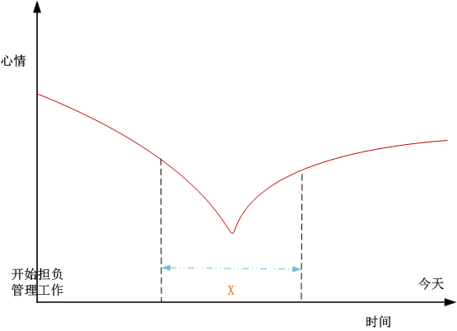
做管理以来，你的工作心情如何呢？
担负管理工作后的心理曲线
正常的状态，心情低落期X应小于6个月。
心情不好的影响因素：
自己的心理状态
与所带的团队的复杂度有关
任度的难度有关
上级的支持有关
与大的环境有关

Slide 8
管理者的成长历程
专业岗位 | 初级管理者 | 中级管理者 | 高级管理者
+个人干活 | 榜样（以身作则） +影响他人 榜样（以身作则） +专业能力 +分配任务 +带小团队 +上下桥梁（沟通） | 教练 +影响组织 更大的责任 +上下左右内外（沟通） +跨部门 +冲突处理 +财务管理 +目标管理 +关心员工成长 | 将军 高度 +战略决策（思路：50%+X的机会点冲入，X是决策点） 干部梯队（组织架构） +企业文化
+责任心 | +上进心 | +事业心 | +事业心
注：+加号因素，加号因素符合度是衡量一个人管理者是否称职的标准。
名言：你可知道，那些使你成为管理者的技能，可能正在阻碍你成为好的管理者？
do you know that skills that helped you become a manager may prevent you from being a good manager?

Slide 9
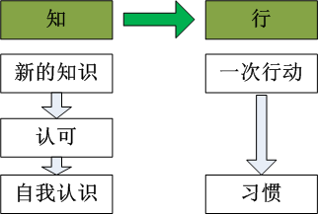
个人发展的不同阶段
不胜任工作
胜任 工作
影响 他人
影响 组织
个人发展的不同阶段
短期：21次
长期：50-60次
★ 管理的成功：团队的业绩不断提升。
★ 杰出企业领导的特点：IQ不是超高;也不是极其勤奋；只是能持续进步而已

Slide 10
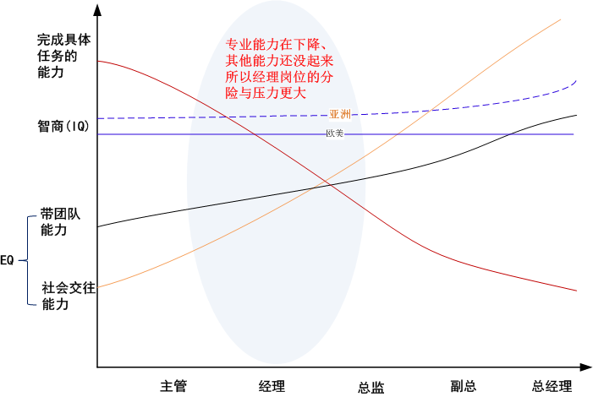
各级管理者的能力要求曲线
注：对于智商的要求，在欧美表现出平衡性，而在亚洲有平缓的上升趋势。
情绪能力（EQ）：感知自已情绪的能力->控制自己情绪的能力->自我调节->感知他人情绪的能力->建立广泛和谐的交往能力。

Slide 11
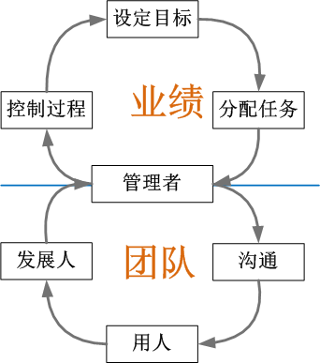
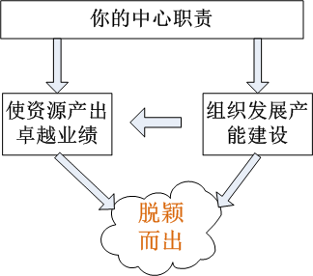
管理者的两大核心任务
卓越领导的五种行为：
以身作则
共启愿景
挑战现状
使众人行
激励人心
——库泽斯波斯纳《领导力》
两大核心任务：带好团队、完成业绩

Slide 12
第一部分：理解角色的转变 小结
小结
1 管理者的两大核心任务：1 带好团队；2 完成业绩。
2 不同的管理岗位，对能力的要求是不一样的；
3 随着职务不断提高，完成具体任务的能力不断减弱，而带团队的能力则要求不断提高
4 管理者所做的，应该是岗位所要求的，而非自己专长的或是希望的。

Slide 13
目录
引言
1 理解角色的转变：从IC到管理者
2 用人：发挥现有团队的最大作用
认识到要做角色转变不难，难的是做好
…想转但不容易转过去！

Slide 14
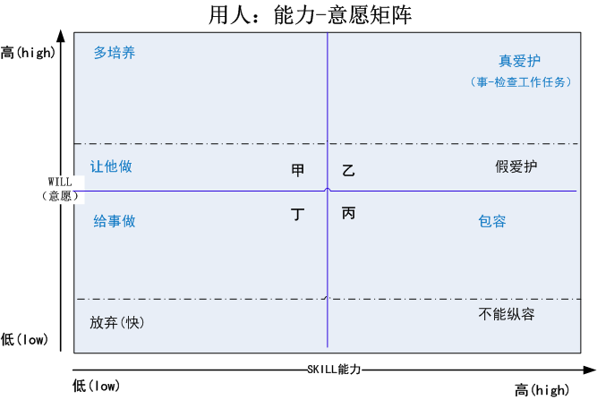
用人：能力-意愿矩 阵模型
什么是能力：能够完成工作中的各项任务的可能性，从管理角度：胜任度
什么是意愿：愿不愿意完成你布置给他的工作，如果在任务外能多作些工作则will在上方。

Slide 15
用一个词/一句话形容一下你面对各类人的心情
意愿high
多培养
宠、宝贝
甲
乙
丁
丙
努力争取
放弃
纠结
low
能力high

Slide 16
如何面对甲（高意愿、低能力的员工）？
多让他做些稍高于它能力的工作（超越性工作），让他觉得有挑战，并从中得到学习的乐趣。
多施加些压力，关键时候要给予帮助(雪中送碳有利于改善人际关系)。
让他做，但注意风险控制，安排重要工作时要远远“看”着，不能把事做砸了。既要锻炼好人，也要做好事。
★ 注意：即要引导技能，还要改善人际关系。

Slide 17
用好甲（高意愿、低能力的员工）的方法
要
1 接纳：首先从心理上要接纳他，宽容，少关注为人和性格。根据事情本身的风险决定干预程度。
2 放手：尽早压担子，让他来找你，敢骂；在需要的时侯给予解答和辅导，外松内紧，“远”看着他做，避免灾难
3 放开手：有进步后给更大空间，辅导技术、影响态度且建立关系。
不要
1 把能力问题看成是态度问题；
2 对能力失去耐心
3 消磨他的意志，让他失去耐心

Slide 18
如何面对乙（高意愿、高能力的员工）？
如何最大限度的用好“双高”员工？
首先让他做能够提升整个团队使用率的事情
标准规范化建设
带、教、培养高意愿、低能力的人
做“形象工程”
研发工具和方法
担任关键任务or系统设计，以发挥团队整体利益
其次才安排只有他才能干的活
承担增值工作和困难任务
★ 注意：应该在制度上鼓励做对组织有利的事。
名言：政治是让拥护你的人越来越多，反对你的人越来越少。
—毛泽东

Slide 19
用好乙（高意愿、高能力的双高员工）的方法
要
1 授权，提供做事的空间：
给目标，不给方法
赞扬他，别忽视他
2 鼓励承担责任：
邀请参与做决定
你告诉我你怎么想。。。
3 承担适当的风险：
赋予更具挑战的任务
避免管理过度
4 真爱护：避免流失和疲惫
不要
发现问题不敢说
疏于检查监督
★ 给空间+真爱护
+检查工作

Slide 20
用好丙（高能力、低意愿的员工）的方法
要
1 挖掘低意愿的原因（任务、管理风格、个人因素等）
2 鞭策其抱负：激励、调动、刺激。
3 发挥和利用他的能力、给予表扬
4 监控工作失误、敢于面对
5 更新工作内容，扩大工作范围和考核范围，树立更广或更高的发展标杆
6 经常性的反馈（来自内部和外部客户）
7 准备后续梯队
不要：
1 放任自流；2 不了解原因，打击、压制。
★包容+影响，不能纵容
Notes:
“抱怨和不满的背后都是没有得到满足的期望”。

Slide 21
如何面对丁（低意愿、低能力的员工）？
对于低意愿、低能力的员工，首先要做什么？
给反馈：让员工知道在自己的心目中的真实情况，团队中的价值，真实的位置在哪？
防止他提很多的要求，而你给不了他。
让员工更理解领导对他的使用考虑
对于低意愿、低能力的员工，如何改善？
做一些“短平快”的工作，很快就能见到成效。有了成果后要及时的激励。
继续安排“短平快”工作，再给激励。
不断的促进其向上发展。

Slide 22
用好丁（低能力、低意愿的员工）的方法
要：
1 给事作：用其所能，发挥作用，布置“短平快”能见效的工作，提供清晰、明确的指示；
2 激励和鞭策：软硬兼施，提高意愿，经常给予正面反馈、增强信心，慎重提供负面反馈；
3 合理定位未来业绩、平衡其心态，在此基础上培育进步愿望和超越愿望；
4 提供辅助时“小步快跑”，密切注视、日常督促、避免错误。
不要：
1 在心理上放弃对方，不给事情做，边缘化对方。
2 不考虑对方特点，给对方做的事情不适合对方。
*包容+影响，不能纵容
Notes:
“抱怨和不满的背后都是没有得到满足的期望”。

Slide 23
你喜欢那种员工？
积极、出活
依赖、非批判思维
听话
独立、批判思维
不听话
楷模
劳模
世故
牢骚
消极
被动、不出活
一个团队为了保证言路畅通，需要有楷模，但不能太多，太多管理者就不好受了。
Notes:
左上：楷模
右上：劳模
左下：牢骚
右下：消极
中间：世故

Slide 24
第二部分小结：用人：发挥现有团队最大作用
小结
1、可以从工作 意愿 和工作 能力 两个维度评估现有团队成员
2、针对高意愿、能力强的员工，可以让他们做能提高整个团队使用率真高的工作，最大限度的发挥他们的作用。
3、针对意愿高，能力低的员工，管理者首先要从心理上 接纳 他们，在使用上要敢于放手，随着能力的提高，逐步 授权
4、针对意愿低、能力高的员工，管理者首先要了解到他们意愿低的原因，通过调整他们的工作内容，提高他们的 积极性
5、针对意愿低、能力低的员工，管理者要敢于告诉他们真相，心理上不要 放弃 他们，要给他们安排 短、平、快 的事情做，及时 鼓励 他们的进步
Notes:
1、意愿 能力
2、使用率
3、接纳 让他们做 放开手/授权
4、原因 积极性
5、放弃 短平快 鼓励/表扬

Slide 25
目录
引言
1 理解角色的转变：从IC到管理者
2 用人：发挥现有团队的最大作用
3 发展团队：形成自己的梦之队
如何评估现有团队成员？
你应该主导团队的发展吗？

Slide 26
评估现有团队：业务表现—成长性矩阵
成长性high
成长性好坏，主要由什么决定？
（抱负+潜力）
业绩好坏，主要由什么决定？
（意愿+能力）
low
业绩表现high
可以从业绩表现和成长性两个维度来评估现有团队成员；
发展团队：维持和扩展（与团队长成性有关）团队的业绩
Notes:
业绩好坏，主要由什么决定？ 意愿+能力
成长性好坏，主要由什么决定？ 抱负+潜力

Slide 27
影响成长性的两个关键因素：抱负和潜力
抱负high
抱负是？
（企图心）
潜力是？
（学习能力+相关经验）
low
潜力high
学习能力：自学+跟学
相关经验很多时侯会归零，比如某一行业衰落过时。
Notes:
抱负是？ 企图心，雄心大志，野心
潜力是？ 学习能力，相关经验
发展团队：维持和扩展业绩
业绩=意愿+能力
个人成长性=抱负+潜力

Slide 28
分析你的下属的业绩、成长性
成长性high
low
业绩表现high

Slide 29
四个词形容四个象限里人的状态
成长性high
超级明星
问题儿童
明星
鸡肋
金牛
low
业绩表现high

Slide 30
任由团队自然发展还是你主导发展团队
团队自然发展
顺其自然形成的生态环境，效果不确定，即时效果好，需要的时间也很长。
后果：流产+发育不良+短命+老龄化
主导发展团队
推动员工朝着最有利于团队长远需要的方向发展，效果较好，时间不太长
好处：让自己不难受、让自己不愧疚。

Slide 31
你希望团队有什么样的人才结构
成长性high
发展性企业占比：金牛<明星
稳定性行业占比：金牛>明星
<30%
?%
问题儿童
明星
鸡肋
金牛
<5%
?%
low
业绩表现high
注：因为要保证业绩，明星和金牛>65%
因为保证一定的成长性鸡肋<5%,问题儿童<30%

Slide 32
发展员工时的注意事项
成长性high
问题儿童
明星
鸡肋
金牛
low
业绩表现high
对于新员工，经理短期首先根据抱负大小来判断成长性。中长期，看学习能力，持续进步的能力
人是在用的过程中成长起来的，通过跟踪事件加强了解。

Slide 33
对成长性高-业绩差的“问题儿童”
要促进其成长：
关注抱负和学习能力，宽容经验不足?
安排略超出能力的挑战性任务？
辅导、训练、答疑、解释？
创造相互支持的环境
鼓励自信，增强抱负？
给予“短、平、快”的任务
安排他们做助手
确定一个发展目标和等待时限

Slide 34
对成长性高-业绩比较好的“明星”
要促其成长：
放手压担子，给任务?
给予全面的反馈？
赞扬他，别宠他？
提醒失误，戒除骄傲？
及时评定且快速回报其能力的进步？
根据对金牛的策略把握其发展节奏
注意不要激怒金牛

Slide 35
对成长性差-业绩好的“金牛”
要延长寿命、发挥价值：
争取更有挑战的项目或工作内容?
挖掘低成长的原因（低潜力？低抱负？缺少机会？）
鞭策抱负、激励、调动、刺激？
学习新技能，横向发展其能力（辅导、开发、领导）
适当用明星来激将他
准备后绪梯队

Slide 36
对成长性差-业绩差的“鸡肋”
要尽快判断能不能活，到底是问题儿童还是鸡肋；
能作的事还有吗?
占用宝贵资源？
能打平手吗？
在团队内和团队外形成瓶颈了吗？
有HEADCOUNT限制？
影响团队士气？
有解聘或招聘的困难？

Slide 37
第三部分 发展团队 小结
小结
1 可以从业绩表现和成长性两个维度来评估现有团队成员；
2 而影响成长性的两个关键元素分别是他的抱负和潜力，其中潜力可以从学习能力和相关经验两个方面考察。
3 有任务才能留住人，挑战性的任务才能发展人，只有个人得到发展，团队才能得到发展。
★ 注意：提高员工的可雇佣性，才是对员工真正的好。

Slide 38
目录
引言
1 理解角色的转变：从IC到管理者
2 用人：发挥现有团队的最大作用
3 发展团队：形成自己的梦之队
4 管理者沟通：意识、方法、能力

Slide 39
口头沟通
什么情况下合适口头沟通?
1 简单
2 情况紧急，需要马上行动的
3 复杂任务的总体介绍
4 做现场辅导的时侯
5 需要双方讨论，先达成共识的

Slide 40
书面沟通
什么情况下合适书面沟通?
1信息量大
2有工作交接、确定责任的
3 会成为流程、文件的
4 需要在未来操作中作参考的
5 需要让相关人员都知道的 例如通报。
注意点：
1 少写多说
2 写了还要说
3 具体明确（要什么）
4 语言简单
5 多用动词，短句
6 表达方式：让对方容易接受

Slide 41
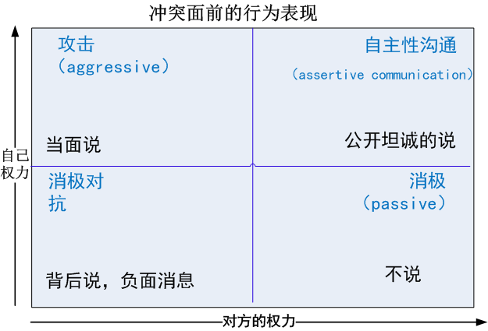
冲突面前的行为表现

Slide 42
沟通法宝：自主性沟通
定义：
自主性是一种积极思想的表现。坚定自信说出实话，为自己的权利提出合理主张，肯定回答是与否，对别人不合理的要求不会屈从，也不致造成愤怒的反应。
如何做到“自主性”沟通?
1 明确沟通的目的
2 坚持正面假设
3 公开坦诚的方式表达意见
4 不否定对方的权利
5 通过协商，寻找解决方案

Slide 43
分析你的团队成员，他们在沟通方面表现如何？
1 意识层面，总体上如何？
谁主动？谁相对最被动。
2 沟通方式上，总体上使用是否得当?
谁最好？谁相对最弱
3 有冲突时，他们一般会在哪个位置上?
你如何促使他们更加具有自主性。

Slide 44
第四部分小结 管理沟通
小结
1 工作顺利首先要保证沟通顺畅(双向)；
2 沟通中尽量减少信息传递的环节，以减少偏差；
3 两种最常用的沟通方式：口头和书面，两者可以结合使用；
4 冲突是难免的，面对冲突，管理者不能回避；
5 自主性沟通，需要你尊重双方的权利
6 注意沟通的态度，提升沟通的技巧

Slide 45
目录
引言
1 理解角色的转变：从IC到管理者
2 用人：发挥现有团队的最大作用
3 发展团队：形成自己的梦之队
4 管理者沟通：意识、方法、能力
5 公司KPI:从公司目标出发，确定好部门关键业务指标

Slide 46
第五部分小结 公司KPI
小结
1部门KPI设定的出发点，是公司的 策略（战略） 目标。
2 应把公司的大目标，分解成 可操作 不同的部门KPI
3 每个部门KPI之间应该具有相对的 独立性
4 KPI应该更接近需要解决的根本 问题核心
5 KPI的数据收集应该相对 简单

Slide 47
目录
引言
1 理解角色的转变：从IC到管理者
2 用人：发挥现有团队的最大作用
3 发展团队：形成自己的梦之队
4 管理者沟通：意识、方法、能力
5 公司KPI:从公司目标出发，确定好部门关键业务指标
6 个人目标：从部门目标到个人目标、兼顾稳定与发展

Slide 48
从部门目标到个人目标的过程
从部门目标到个人目标的过程：
1 明确部门目标
2 找到各个利益相关方
3 罗列相关事项
4 确认优先顺序
5 明确个人目标

Slide 49
部门绩效管理工具：从部门目标到个人目标
部门目标1 | 北京办公室全年上课天数 超过500天
利益相关方 | 相关事项 | 优先顺序 | 个人目标
A:上课门数多 客户反馈好 能经常出差 |  | 1
 |  | 4
 |  | 3
B:上课门数多 客户反馈好， 今年不能出差 |  | 2
 |  | 3
 |  | 4
C:上课门数中等 客户反馈比较好 能经常出差 |  | 1
 |  | 4
 |  | 5
 |  | 6
D:上课门数少 课程质量基本稳定 |  | 1
 |  | 4
 |  | 5
 |  | 6
E:目前还无法 上课的新老师 |  | 5
 |  | 6
 |  | 7
F:外部合作老师， 上课门数中等 客户反馈较好 能经常出差 |  | 1
利益相关方可承担的相关事项
1 全国上课（本地上课）
2 本地上课
3 辅导新老师的讲课技巧
4 指导其他老师作项目
5 拓展自己的课程门数
6 提升自己的讲课技巧

Slide 50
原则：最有利于部门目标的完成
1 利益相关方既可以是个人，也可以是某个组织；既包括内部资源，也可以包括外部资源；
2 相关事项有可能不一定直接针对部门目标，但对部门目标的完成有促进作用;
3 从有利于部门目标完成的角度，决定各相关方的优先顺序；
4 制定相关方优先顺序的时侯，要考虑到相关方的特殊性。

Slide 51
明确个人目标
1 日常性工作——用标准维护好；
2 改进性工作——用目标指导好；
3 处理好维护与改进的关系。
岗位

Slide 52
公司领导考核你什么？
1 请大家列出自己被考核的主要内容及指标；
2 哪些与日常性工作有关的？
3 哪些跟改进性工作有关的？

Slide 53
运用TRICK帮助管理日常性工作
1 Target 对象、靶子；
2 Record 记录；
3 Install Standards 制定标准
4 Communicate 沟通
5 Knowledge of Progress了解进度—>操作的先后顺序是？
用标准维护好日常性工作

Slide 54
用目标指引好改进性工作
在未来三个月我打算：
1 开展一项减少客户投诉的调查。
2 将客户关系带回到良性状态。
3 与上个季度相比，将顾客满意度提高50%。
4 通过本项目的实施，完善1个跨部门的业务流程。
具体
可以衡量
可以实现
结果导向
有时间界限

Slide 55
目标设定（Goal Setting）
目标设定要遵循“SMART法则”：
S － Specific： 具体，制定目标一定要确定（ specific ) 不
能模糊
M － Measurable： 可度量性。 制定的目标一定是可以度量的.
A － Attainable： 可实现性。一个目标必须是可以实现的，或者 说经过努力是可以实现的。
R － Result-Oriented：结果导向。 即一切努力都是为了一个结果 , 而不是为了行动。
T － Time-based：有时效性的。 即一个目标只有在一定的时间段 内才有意义。

Slide 56
这个目标设定的怎么样？
我们承诺，在下一个十年内把人送上月球。
—美国总统肯尼迪，1961年5月25日，国会
具体
可以衡量
可以实现
结果导向
有时间界限
并且确保他安全返回地面

Slide 57
通过目标和标准，处理好维护与改进的关系
目标是一次性的
标准是在日常被不断重复的期望
先有目标，后有标准
标准可能是另一些人的目标
维护日常工作需要标准
用目标牵引改进行性工作
用标准巩固改进成果。
实践：
结合自己的实际工作，
明确一个改进性目标。

Slide 58
第六部分小结：从部门目标到个人目标，兼顾稳定与发展
从部门目标到个人目标的落实，首先需要你找到各利益相关方
要从有利于部门目标完成的角度，决定各相关方的优先顺序。
维护好日常工作，需要明确下属的标准
通过明确目标促进下属对工作的改进。

Slide 59
课程总结

Slide 60
领导力定义与管理者的核心任务
领导力：
领导力：对一个组织的群体施加影响，推动其实现目标 —Roach & behling,1984
领导力是一种人际关系：在这个关系中，他人服从是因为他们自己想服从，而非别的选择。 —Merton 1969; curphy & Hogan,1994
管理者的两大核心任务：

Slide 61
课后的行动计划
行动计划：
1 角色转变：让下属知道你对他的核心能力要求
2 学会用人：分析自己团队人员情况，用好他们
3 发展团队：分析自己团队的人员情况，发展好他们
4 管理者沟通：如何提高自己和团队成员的沟通效果
5 确定好部门KPI：完善自己部门、下属的KPI
6 从部门目标到个人目标：完善团队成员的个人目标，注意包括日常性工作标准与改进性工作目标。

Slide 62
课程总结
学以致用：
1 课上：通过学习，理解概念
2 课上：通过练习，掌握方法。
3 课下：联系实际，学以致用。

Slide 63
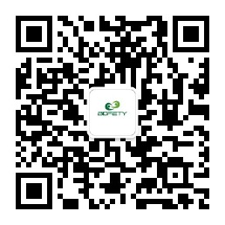
感谢聆听
资源整合，产品服务
↓↓↓
公司官网 | http://www.bofety.com/
如需进一步沟通
↓↓↓
联系我们 | 15250014332 / 0512-68637852
扫码关注我们
获取第一手安全资讯
微信公众号
抖音

